Slide 1
Resilient Kva er det?

Slide 2
Bakgrunn for utviklinga av Resilient
Auke i skulerelatert stress
Auke i emosjonelle plager
Fleire ungdomar har vanskar med å finne venner
Mange elevar strevar med å motivere seg for skulen

Slide 3
Folkehelse og livsmeistring i læreplanen
Folkehelse og livsmeistring som tverrfaglig tema i skulen skal gi elevane kompetanse som fremjer psykisk og fysisk helse, og gir mogelegheit til å ta ansvarlege livsval.

Slide 4
Kva er målet med Resilient?
Fremje dei nemnde kompetanseområda
Forsking viser at tiltak som dette kan ha positiv effekt for:
Læringsmiljøet i klassen
Ungdomane sin motivasjon og læringsresultat
Meistring av skulerelaterte utfordringar
Ungdomane si psykiske helse

Slide 5
Er Resilient forsking?
Ja, undervisingsopplegget ROBUST vart følgt av grundig forsking:
Korleis elevane har nytte av ROBUST
Prosessar og opplevingar knytt til det å bruke ROBUST
Finansiert av Norges Forskningsråd

Slide 6
Kven står bak Resilient?
Læringsmiljøsenteret og Handelshøgskulen ved UiS i samarbeid med Jærskulen, Stavanger kommune og Sandnes kommune
Leiargruppa:
Prosjektleiarar: professor Edvin Bru og professor Mari Rege
Leiar for utvikling av undervisingsopplegget i ROBUST: førsteamanuensis Kjersti Balle Tharaldsen
Leiar for medverknad i kommunane: Nina Nygård Magnussen i Jærskulen
Prosjektkoordinator: Hilde Ness Sandvold

Slide 7
Kva består ROBUST av?
Vidareutdanning for lærarar i ungdomsskulen
5 kursdagar
Kan også auke omfanget til å gje 10 studiepoeng
Undervisingsopplegg for elevar i 9. klasse
25 økter på 45-60 minutt

Slide 8
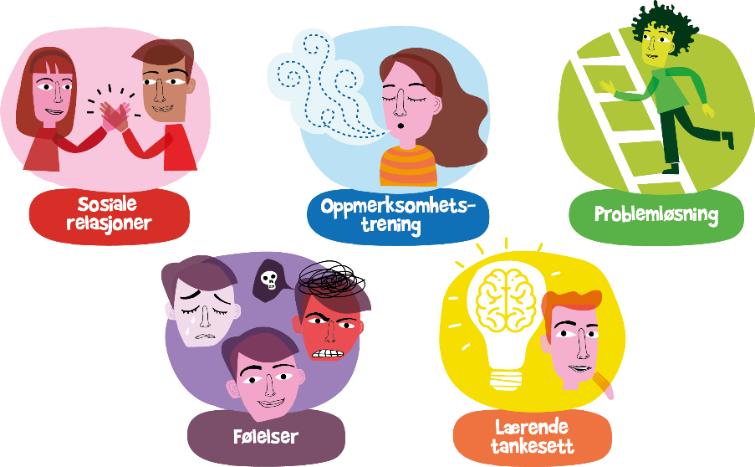
Kva lærer elevane i ROBUST?
Undervisingsopplegget fremjer kunnskap, haldningar og evner i livsmeistring
Dette gjer me gjennom undervising i fem kompetanseområde:

Slide 9
Sosiale relasjonar
Føremål: Bevisstgjera elevane og styrke deira evne til å ta sosialt ansvar – både for medelevar og seg sjølve
Korleis: Gjera elevane bevisste på å ta sosialt ansvar for kvarandre, søke hjelp når dei treng det og øve eigenskapen i å ta kontakt med andre
Kopling til Læreplanen: «Skolen skal … bidra til at hver elev kan ivareta og utvikle sin identitet i et inkluderende og mangfoldig fellesskap» (Overordna del 1.2: Identitet og kulturelt mangfald)

Slide 10
Merksemdstrening
Føremål: Læra elevane strategiar for å redusere stress, og få teknikkar til å auke fokus på arbeidsoppgåver
Korleis: Trene mentalt på å vera til stades i augeblikket og hindre at bekymringar forstyrrar merksemda
Kopling til Læreplanen: «Opplæringen skal sikre at elevene…kan bruke språk for å tenke, skape mening, kommunisere og knytte bånd til andre» (Overordna del 1.2: Identitet og kulturelt mangfold)

Slide 11
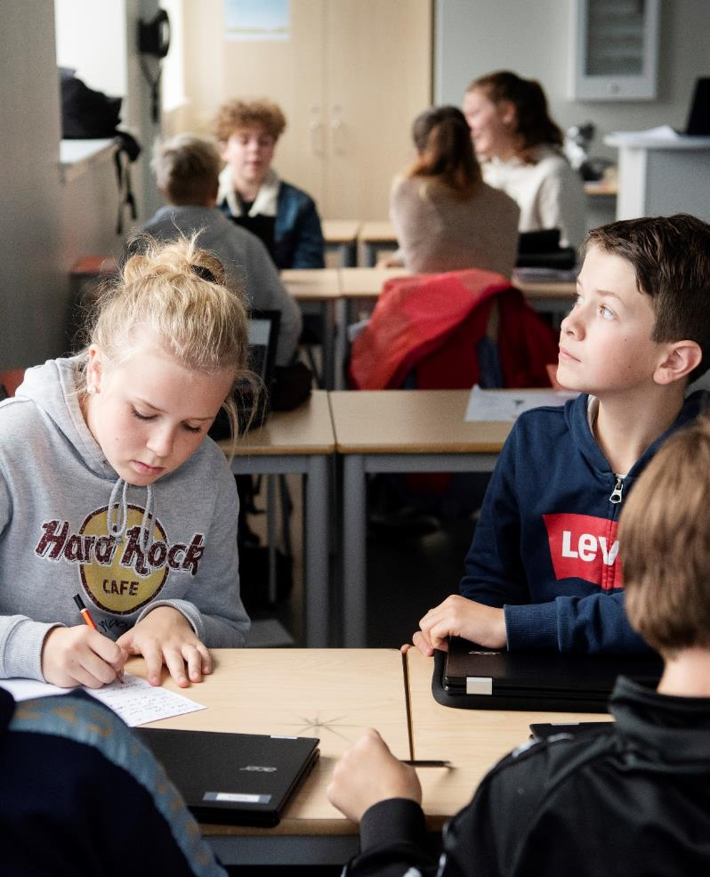
Problemløysing
Føremål: Læra elevane korleis dei kan ta fatt på eit problem på ein hensiktsmessig måte
Korleis: Analysere og evaluere ulike trinn i problemløysing for å ta gode val og justere eiga åtferd ved behov
Kopling til Læreplanen: «Kritisk tenkning og etisk bevissthet er både en forutsetning for og en del av det å lære i mange ulike sammenhenger, og bidrar til at elevene utvikler god dømmekraft» (Overordna del 1.3: Kritisk tenkning og etisk bevissthet)

Slide 12
Kjensler
Føremål: Auke elevane si emosjonelle sjølvregulering
Korleis: Læra meir om korleis tankar påverkar kjensler og handling. Få erfaring med korleis dei kan meistre utfordringar på ein god måte
Kopling til Læreplanen: Kopling til Læreplanen: «Opplæringen skal gi elevene et godt grunnlag for å forstå seg selv, andre og verden, og for å gjøre gode valg i livet…» (Overordna del 2: Prinsipp for læring, utvikling og danning)

Slide 13
Lærande tankesett
Føremål: Auke elevane si tru på læringsmogelegheiter og opplevinga av meining i skulearbeidet
Korleis: Sjå på hjernen som ein muskel som utviklar seg gjennom å arbeide med passe utfordrande oppgåver. Søke etter meining med læringsoppgåvene.
Kopling til Læreplanen: «Skolen skal bidra til at elevene reflekterer over sin egen læring, forstår sine egne læringsprosesser og tilegner seg kunnskap på selvstendig vis… Når elevene forstår sine egne læringsprosesser og sin faglige utvikling, bidrar det til selvstendighet og mestringsfølelse. Opplæringen skal fremme elevenes motivasjon, holdninger og læringsstrategier, og legge grunnlaget for læring hele livet» (Overordna del 2.4: Å lære å lære)

Slide 14
Kopling til Læreplanverket
Lærarar kan kople undervisinga i ROBUST både til overordna del av læreplanen, og til skildringane av Folkehelse og livsmeistring i fagplanane
Det tverrfaglege temaet i skulen skal gje elevane kompetanse som fremjer god psykisk og fysisk helse, og som gjev mogelegheit for å ta ansvarlege livsval

Slide 15
Kva består lærarane si vidareutdanning av?
Dei får verktøy for å støtte elevane si sosiale og emosjonelle utvikling
Auka medvit og kompetanse om korleis skulen kan styrke elevane si kompetanse på livsmeistring
Opplæring i undervisingsopplegget ROBUST
Ei Ressursbok som skildrar undervisinga og korleis læraren kan gjennomføra denne i klassen, forutan tilgang til digitale ressursar

Slide 16
Organisering av vidareutdanninga
5 kursdagar
Kan auke omfanget til å gje 10 studiepoeng om læraren:
Les litteratur knytt til tema
Utarbeider skriftlege refleksjonar
Utveksling av erfaringar, dialog og digitale ressursar
Rettleiing undervegs i skuleåret
Forankring i leiinga gjennom samlingar
Alle skular skal ha ein ressursperson

Slide 17
Kven er med?
Skular i Rogaland
Gjennom prosjektet skal me evaluera ROBUST saman med elevar og lærarar på 9. trinn skuleåret 2021/2022

Slide 18
Vil ROBUST bli evaluert og korleis?
ROBUST vil bli i eit kontrollert eksperiment:
På kvar skule vil klassane på 9. trinn bli tilfeldig delt inn i ei tiltaksgruppe og ei samanlikningsgruppe:
Tiltaksgruppa: Får ROBUST
Samanlikningsgruppa: Fortset som før

Slide 19
Kva vil bli undersøkt?
Verknaden av ROBUST vil bli målt ved å kartlegge elevane
sin sosiale og emosjonelle kompetanse
sin trivsel/velvære
sin motivasjon
sine skuleprestasjonar
Me vil kartleggja både i tiltaksgruppa og samanlikningsgruppa
Me samlar kun inn mål for elevar med foreldresamtykke
Prosessar knytt til korleis ROBUST vart gjennomført
Notes:
To ganger i 8. klasse. En gang i 9. klasse.

Slide 20
Det er også verdt å merke seg at:
Alle forskingsetiske retningslinjer blir følgde
Alle krav til personvern blir følgde
Data blir behandla strengt konfidensielt
Frivillig deltaking og muligheit til å trekkje seg når som helst. Då blir alle opplysingar sletta

Slide 21
Kva får skulen ut av dette?
Kurs og kompetanseheving for lærarane i korleis dei kan støtte opp under elevane si sosiale og emosjonelle utvikling
Konkret hjelp til undervising i Folkehelse og livsmeistring

Slide 22
Aller viktigast!
Internasjonal forsking viser at tiltak som ROBUST kan ha positiv effekt for:
Læringsmiljøet i klassen
Sosiale relasjonar
Ungdomane sin motivasjon og læringsresultat
Meistring av stress og psykisk helse

Slide 23
Forskingsdesign

Slide 24
Spørsmål?
Har du spørsmål knytt til undervisinga, vidareutdanninga eller forskingsprosjektet, kontakt prosjektkoordinator Hilde Ness Sandvold.
E-post: hilde.sandvold@uis.no
Det ligg også informasjon på nett: www.uis.no/robust
Alle foto i presentasjonen: Marie von Krogh

Slide 25
læringsmiljøsenteret.no

